Slide 1
Жеуге жарамсыздық индексін есептеу және тамақтану сапасын талдау (тәуліктік сынамалар, органолептикалық бағалау)
Тәжірибелік сессия

Slide 2
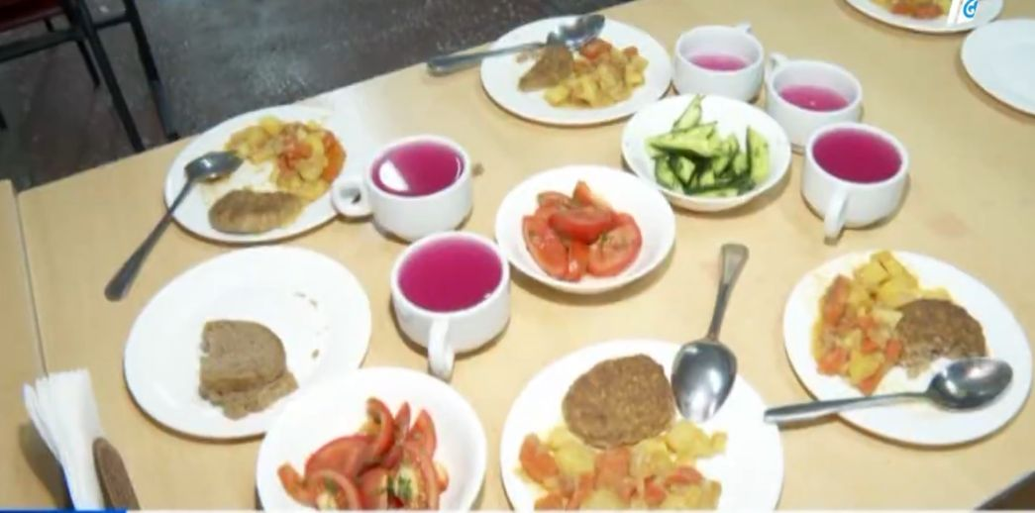
Жеуге жарамсыздық индексі
Жеуге жарамсыздық индексі– бұл тамақтан кейін тәрелкелерде қалған тағам қалдықтарының мөлшерінің берілген тағамдардың жалпы көлеміне қатынасы.

Slide 3
Жеуге жарамсыздық индексін есептеу
Жеуге жарамсыздық индексін келесі тәсілмен есептеуге болады:
Күнделікті мәзір бойынша тағамдардың шығымын анықтау;
Сол күні асханада тамақтанған адамдар санына байланысты берілген порция санын білу;
Тағам шығымын порция санына көбейту (x);
Осы көрсеткішті әр тағам бойынша қосу: x = x₁ + x₂ + x₃ + ...;
Тамақ ішкеннен кейінгі қалдықтар салынған ыдыстың жалпы салмағын өлшеу, одан ыдыстың өз салмағын алып тастау = (у);
Жеуге жарамсыздық индексін формула бойынша есептеу: Жеуге жарамсыздық индексі= (у : x) × 100%
3 күн бойы берілген порция мен шыққан қалдықтарды есепке алу, содан кейін орташа жеуге жарамсыздық индексін шығару.

Slide 4

Жеуге жарамсыздық индексін есептеу
Тағам қалдықтары арнайы қалдық жинау ыдысының салмағын есепке алмай өлшенеді.
Индикаторды өлшеу кезеңінде мектеп асханаларындағы тамақ қалдықтарын (мектеп түскі астарының қалдықтары), өндірістік және тағамдық емес қалдықтарды (қаптама және т.б.) бөлек жинау қажеттігі туралы мектеп асханасына қызмет көрсететін жеткізушілерге хабарлау қажет.
Тағам қалдықтарын өлшеу әдістемесі
Асханада таразы бар екеніне көз жеткізу. Егер таразы болмаса, еденге орнатылатын таразыларды қолдануға болады.
Қалдықтар жиналатын бос контейнерді (ыдысты) өлшеу.
Тамақ ішкеннен кейінгі тағам қалдықтары, өндірістік және тағамдық емес қалдықтар (тара, қаптама және т.б.) индекс өлшенетін кезде бөлек жиналуы тиіс.
Ас үй қызметкерлерінен балалар тамақтанып болғаннан кейін қалдықтар жиналған контейнерлерді өлшеуді сұрау қажет. Егер бірнеше контейнер қолданылса, барлығы жеке өлшеніп, есепке алынуы тиіс.
Өлшеудің дұрыс жүргізілуін бақылау қажет

Slide 5
Жеуге жарамсыздық индексін есептеу үлгісі
1 күн. Бір күнге мәзір:
Ақылы тамақтану:
Қышқылтым көже(рассольник) – 250 г
Палау – 200 г
Рагу – 300 г
Қызылша салаты- 90 г
Орамжапырақ салаты- 80 г.
Барлық порция саны:
Қышқылтым көже(рассольник) - 5
Палау– 30
Рагу – 10
Қызылша салаты- 20
Орамжапырақ салаты- 5
Ыдыстың салмағы- 1 кг (1000 г)
Қалдықпен бірге ыдыстың салмағы– 3 кг (3000 г)
Есептеу:
Х = (250*5)+(200*30)+(300*10)+(90*20)+(80*5) = 1250+6000+3000+1800+400 = 12450 г.
У (қалдық салмағы) = 3 кг - 1 кг = 2 кг = 2000 г
Жеуге жарамсыздық индексі = (у : х) x 100% =2000 : 12450) x 100% = 16%
1 күн. Бір күнге мәзір:
Тегін тамақтану:
Күріш – 250 г
Қызылша салаты- 80 г
Барлық порция саны:
Палау – 70
Қызылша салаты– 70
Ыдыстың салмағы- 1 кг (1000 г)
Қалдықпен бірге ыдыстың салмағы– 10 кг (10000 г)
Есептеу:
Х=(250*70)+(80*70) = 17500+5600=23100 г.
У (қалдық салмағы) = 10 кг-1 кг = 9 кг = 9000 г
Жеуге жарамсыздық индексі= (у : х) x 100% = 9000 :23100) x100% = 40%

Slide 6
Жеуге жарамсыздық индексін есептеуді тіркеу
Тағам | Тағамның шығымы | Берілген порциялардың саны
Салат | 60 | 333
Тұздықпен көксерке | 125 | 333
Күріш | 100 | 333
Нан | 20 | 333
Барлығы | 101,56 кг
 | Контейнер 1 | Контейнер 2 | Контейнер 3
Бос контейнердің салмағы | 1 кг | 1,1 кг | 1 кг
Қалдық бар контейнердің салмағы | 6 кг | 7,1 кг | 6 кг
Қалдықтардың таза салмағы | 5 кг | 6 кг | 5 кг
Барлық қалдықтардың салмағы | 16 кг
Жеуге жарамсыздық индексі | 16%

Slide 7


Жеуге жарамсыздық индексін есептеңіз:
Бір күнге мәзір:
Лағман – 250 г
Балғын салат- 80 г
Барлық порция саны:
Лағман – 60
Балғын салат – 60
Ыдыстың салмағы- 1 кг
Қалдықпен бірге ыдыстың салмағы– 5 кг
Жеуге жарамсыздық индексі- ?

Slide 8
Жеуге жарамсыздық индексі нәтижелерін интерпретациялау
10%-дан төмен – индекс оңтайлы (оптималды)
10–30% – индекс қауіп аймағында, бұл тамақтануды ұйымдастыруға бақылау жүргізуді және қолданыстағы мәзірді талдауды қажет етеді
30%-дан жоғары – индекс жоғары қауіп аймағында, бұл берілетін тағамды бағалау және мәзірді түзету бойынша шұғыл шараларды талап етеді.

Slide 9
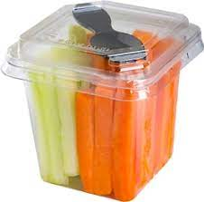
Тамақтану сапасын бақылау
Тәуліктік сынамалар
Әр дайындалған тағам партиясынан тәуліктік сынама күн сайын қалдырылады.
Тәуліктік сынаманы тағайындалған жауапты тұлға (ас блогының қызметкері) арнайы зарарсыздандырылған құрал-саймандарды пайдалана отырып, тағаммен жанасуға рұқсат етілген, зарарсыздандырылған және таңбаланған, тығыз жабылатын жеке ыдыстарға алады.
Әр тағам мен (немесе) аспаздық өнім үшін бөлек ыдыс пайдаланылады.
Порциялық тағамдар мен аспаздық өнімдер бүтіндей, бір порция көлемінде қалдырылады.
Салқын тағамдар, бірінші және үшінші тағамдар (сусындар), гарнирлер – кемінде 200 г көлемінде алынады.
Дайын тағам порцияларының саны органолептикалық бағалау мен тәуліктік сынамаға арналған үлестерді ескере отырып есептеледі.

Slide 10
Тәуліктік сынамаларды алу әдістемесі
Сынамалар тағам оқушыларға/тәрбиеленушілерге берілмей тұрып, тікелей қазаннан алынады.Тәуліктік сынамалар ас блогындағы дайын тағамды сақтауға арналған арнайы тоңазытқыш жабдықта немесе тоңазытқыштағы арнайы белгіленген орында+4-тен +6 °C дейінгі температурада кемінде 48 сағат сақталады.Сынамаларда алу күні мен уақыты көрсетілуі тиіс, сондай-ақ демалыс күндерінен кейін дайындалған жаңа тағаммен (таңғы ас, түскі ас, бесін ас немесе кешкі ас) ауыстырылғанға дейін сақталады(демалыс күндерінің санына қарамастан).
Сақтау мерзімі өткеннен кейін тәуліктік сынамалар тағам қалдықтары ретінде жойылады.
Аз комплектіленген мектепте, кейтеринг қатысқан жағдайда, тағамдарды таратпас бұрын медициналық қызметкер немесе тағайындалған жауапты тұлға дайын тағамдардың сапасына органолептикалық бағалау жүргізеді. Нәтижелері журналға тіркеліп, тамақтануға рұқсат беріледі.
Сапасыздық немесе талап етілетін параметрлерге сәйкес келмеу фактілері анықталған жағдайда дайын тағамдар жеткізушіге қайтарылады. Ауыстыру қайтарылған сәттен бастап екі сағаттан кешіктірілмей қамтамасыз етілуі тиіс. Қайтару және ауыстыру фактілері дайын өнімді қайтару және ауыстыру журналына тіркеледі.

Slide 11
Аз комплектіленген мектептегі тәуліктік сынамаларды алу әдістемесі
Кейтерингпен қамтамасыз етілетін аз комплектіленген мектепте де дайындалған тағамдардың әрбір партиясынан тәуліктік сынамалар күн сайын қалдырылады және ас ішуге арналған бөлмедегі тоңазытқышта сақталады.
Жеткізілетін дайын тағам порцияларының саны органолептикалық бағалау мен тәуліктік сынамаларға арналған үлестерді ескере отырып есептеледі.
Органолептикалық бағалау мен тәуліктік сынамаларға арналған порциялар жеткізушінің есебінен беріледі.

Slide 12
Дайын тағамдарға органолептикалық бағалау жүргізу әдістемесі
Органолептикалық бағалау кезінде тағамдар мен аспаздық өнімдер, кремсіз ұннан жасалған кондитерлік және нан-тоқаш өнімдері сыртқы түрі, консистенциясы, түсі, иісі және дәмі бойынша бағаланады.
Дайын тағамдарды органолептикалық бағалау кезінде білім беру ұйымының медициналық қызметкері немесе оны алмастыратын тұлға тағам таратылудан 30 минут бұрын сынама алады.Сынама алу үшін ас блогында арнайы халат бөлінеді.
Сынама тағам таратылмас бұрын тікелей қазаннан, кастрөлден немесе басқа да ыдыстан алынады.Сынама алу алдында тағам біркелкі араластырылады және мәзір-бөлісте көрсетілген тағамдар тізіміне сәйкес бір порциядан аспайтын көлемде, тағамды тұтыну температурасына сай алынады.
Сынама бірінші тағамдар үшін – қазаннан үлкен қасықпен (половник), ал екінші тағамдар үшін – кәдімгі ас қасықпен алынады.Сынама алушы жеке қасықпен үлкен қасықтан немесе тарелкеден дайын тағамды алып, сынама жүргізілетін қасыққа салады және осы қасықпен тікелей тағамның дәмін көреді.Әр тағамнан кейін пайдаланылған қасық ыстық сумен жуылады.
Сынама алынғаннан кейін тағамдарды органолептикалық бағалау журналында дайындалған тағамның сапасы туралы белгі қойылады, бракераж жүргізілген уақыты көрсетіледі және әр дайын тағамды жеке өткізуге рұқсат журналда қол қойылғаннан кейін беріледі.

Slide 13
Назарларыңызға рахмет!
Қазақ Тамақтану Академиясының
Мектептік тамақтану
жөніндегі маманы
Уливанова В.Г.

